Slide 1
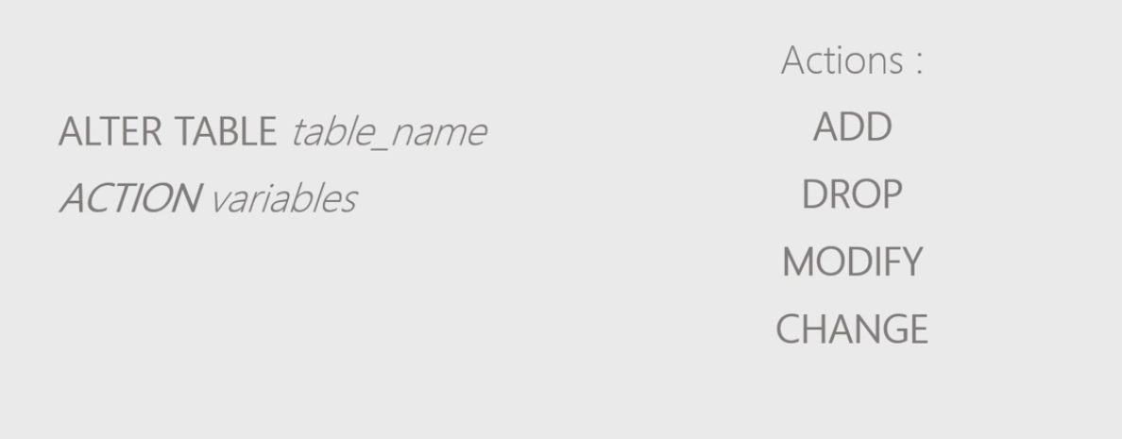

Slide 2
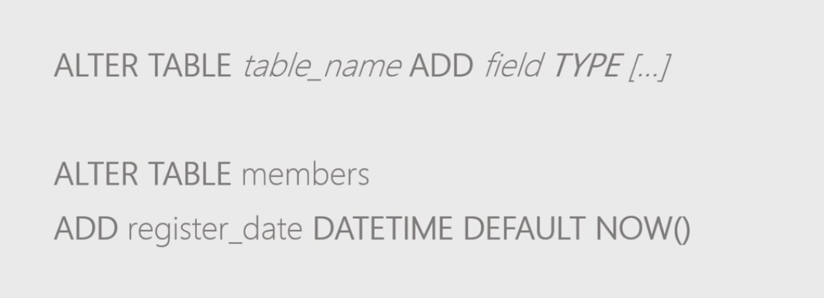
Ajouter une colonne

Slide 3
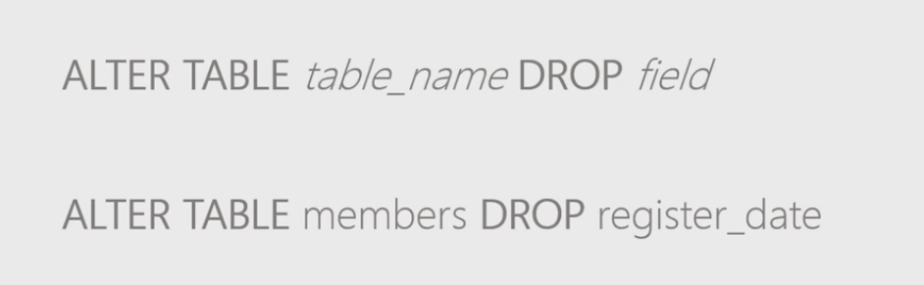
Supprimer une colonne

Slide 4
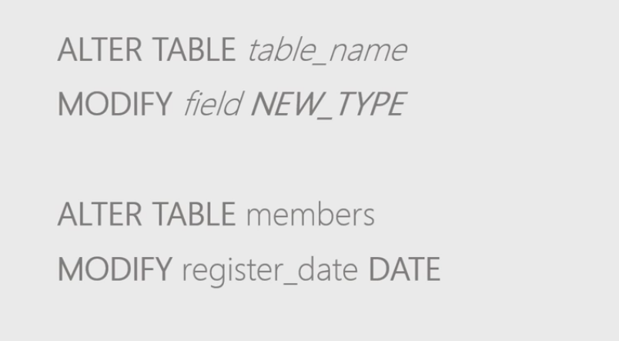
Modifier une colonne

Slide 5
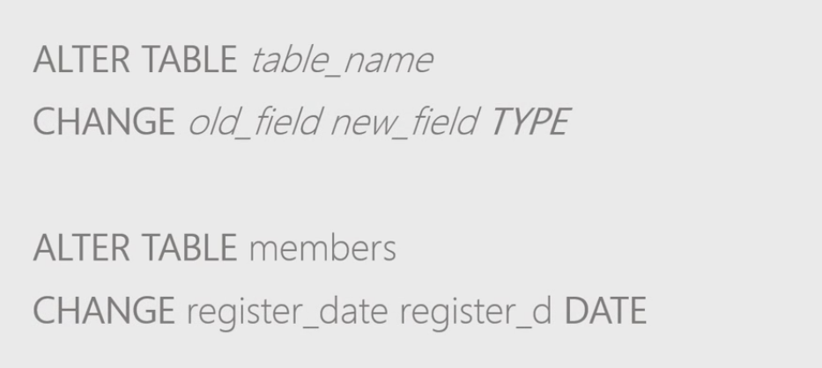
Changer une colonne

Slide 6
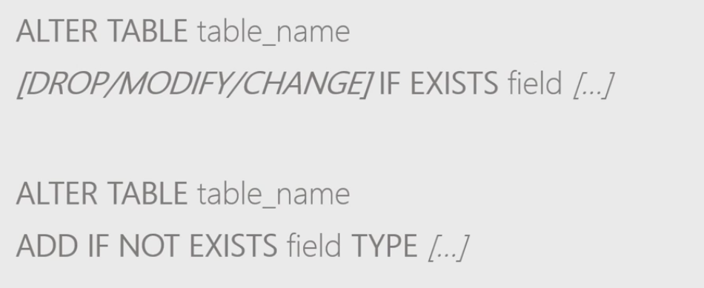
On peut utiliser la condition IF EXISTS sur les actions que l’on fait sur nos colonnes également.

